Slide 1

L9 (LNG 561E)

Slide 2
الفصل الأول - 1: التَّطَرُّفُ بَيْنَ الحَقِيقَةِ وَالاتِّهَام
Dr. Ehab Atta

Slide 3
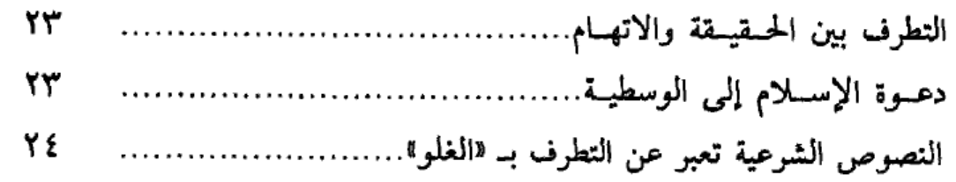

Slide 5
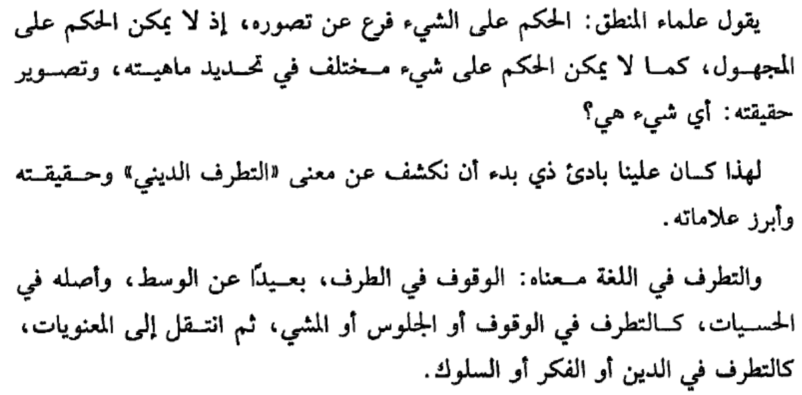
التطرف بين الحقيقة والاتهام
ص23

Slide 6


الحكم على الشيء فرع عن
محبته
تصوره

Slide 7


يمكن الحكم على المجهول
خطأ
صحيح

Slide 8
التطرف
في الحسيات
في المعنويات
في الوقوف
في الجلوس
في المشي
في الدين
في الفكر
في السلوك

Slide 10
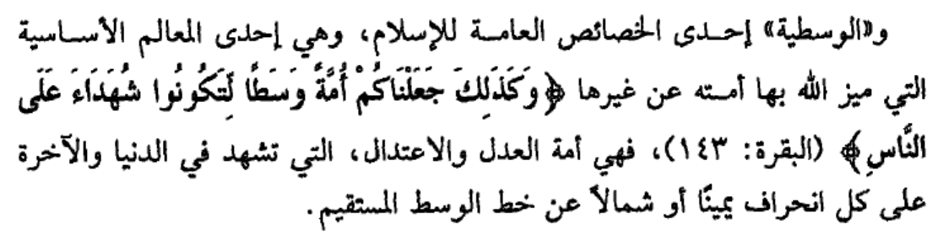
دعوة الإسلام إلى الوسطية
ص24

Slide 12
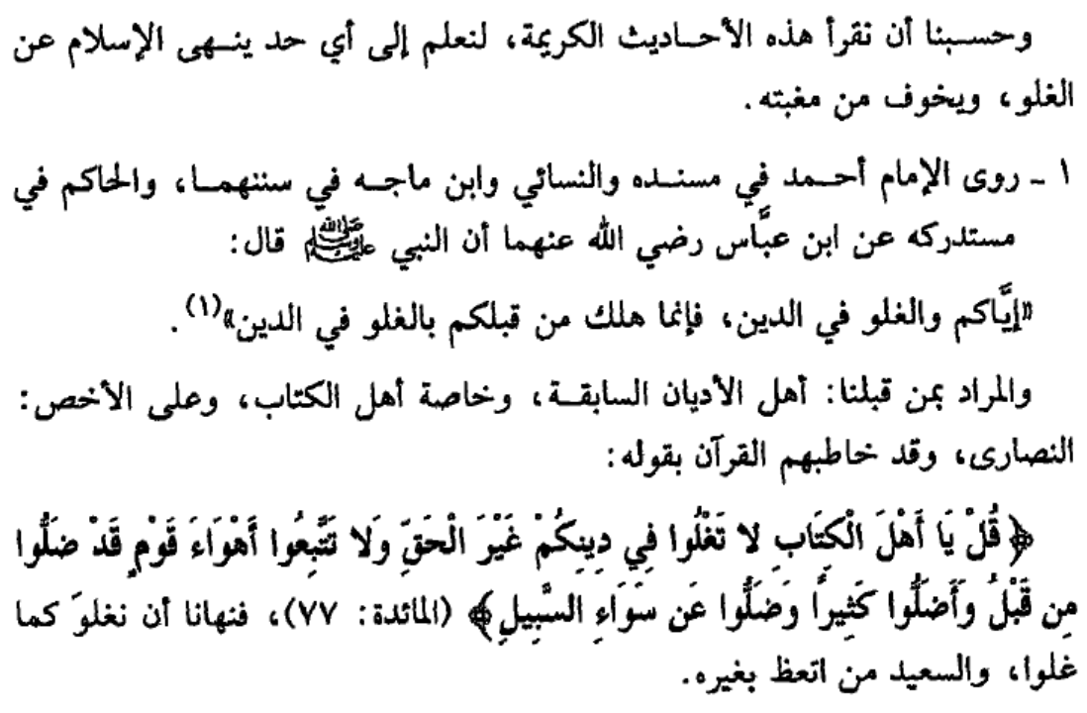
النصوص الشرعية تعبر عن التطرف بـ"الغُلُوّ"
ص24

Slide 13
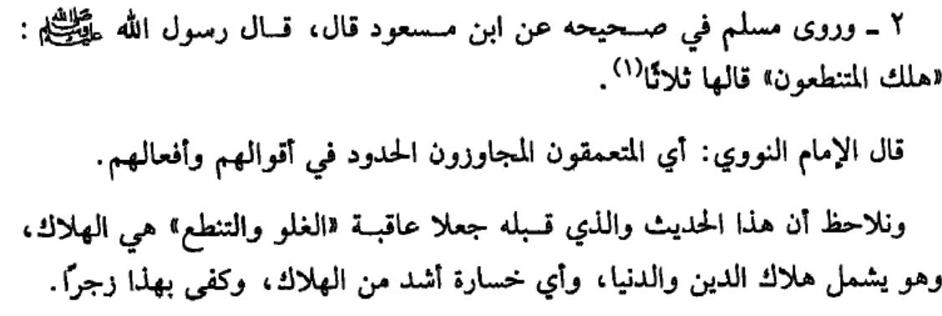
ص25

Slide 14
الغلو هو
التطرف
الوسطية

Slide 15
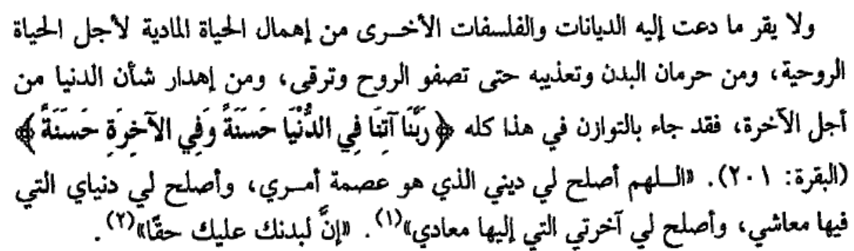
ص26

Slide 16
الوسطية هي
حرمان البدن وتعذيبه
إهمال الحياة المادية
إهدار شأن الدنيا
الاعتدال والتوازن

Slide 17


